Slide 1
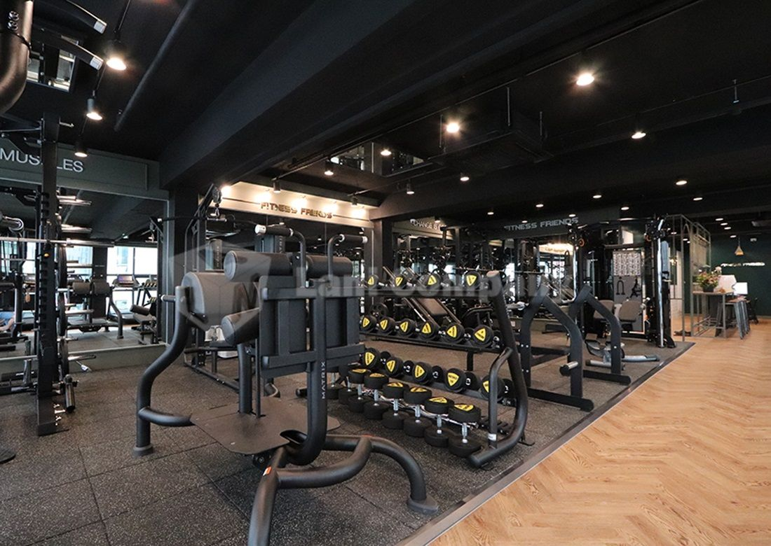
코로나 19에 의한 체육시설 행태
@seungjae1162

Slide 2
목차
가. 분석 배경 및 방향
- 분석 배경
- 분석 방향
나. 프로젝트 결론
- 데이터 전처리
- 데이터 시각화
다. 제안
- 활용 방안 및 한계점
- 참고 문헌

Slide 3


가. 분석 배경 및 방향
- 분석 배경
- 분석 방향

Slide 4
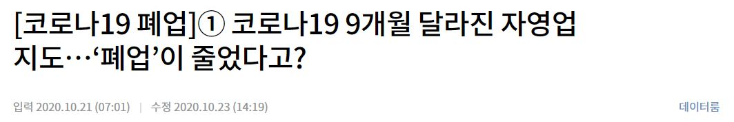
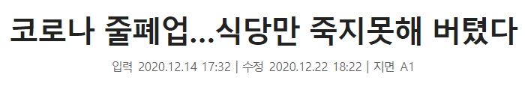
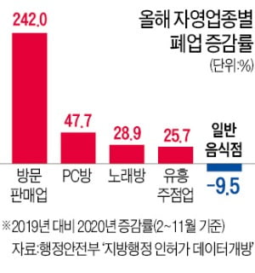
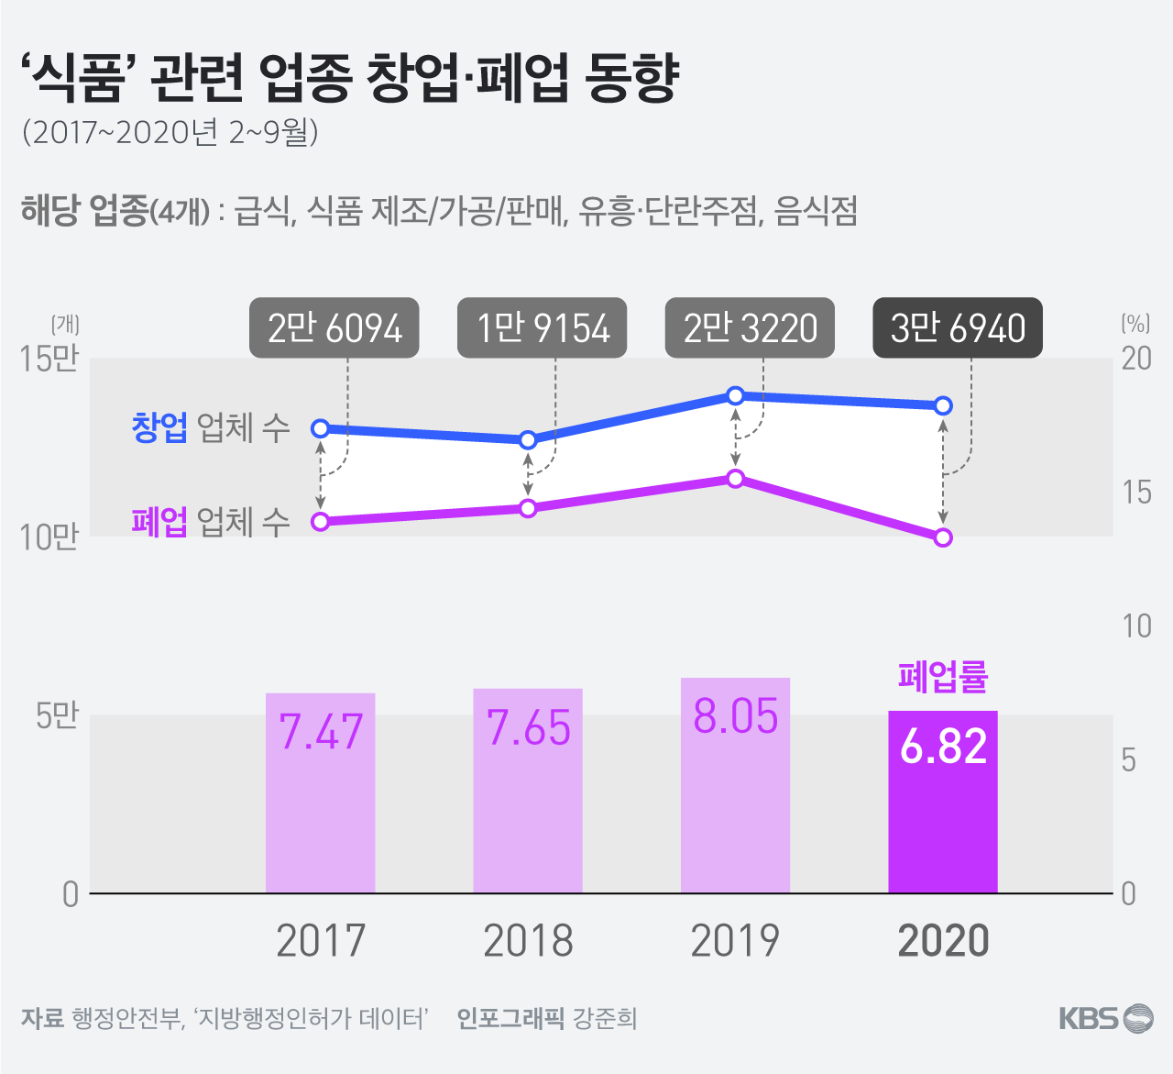
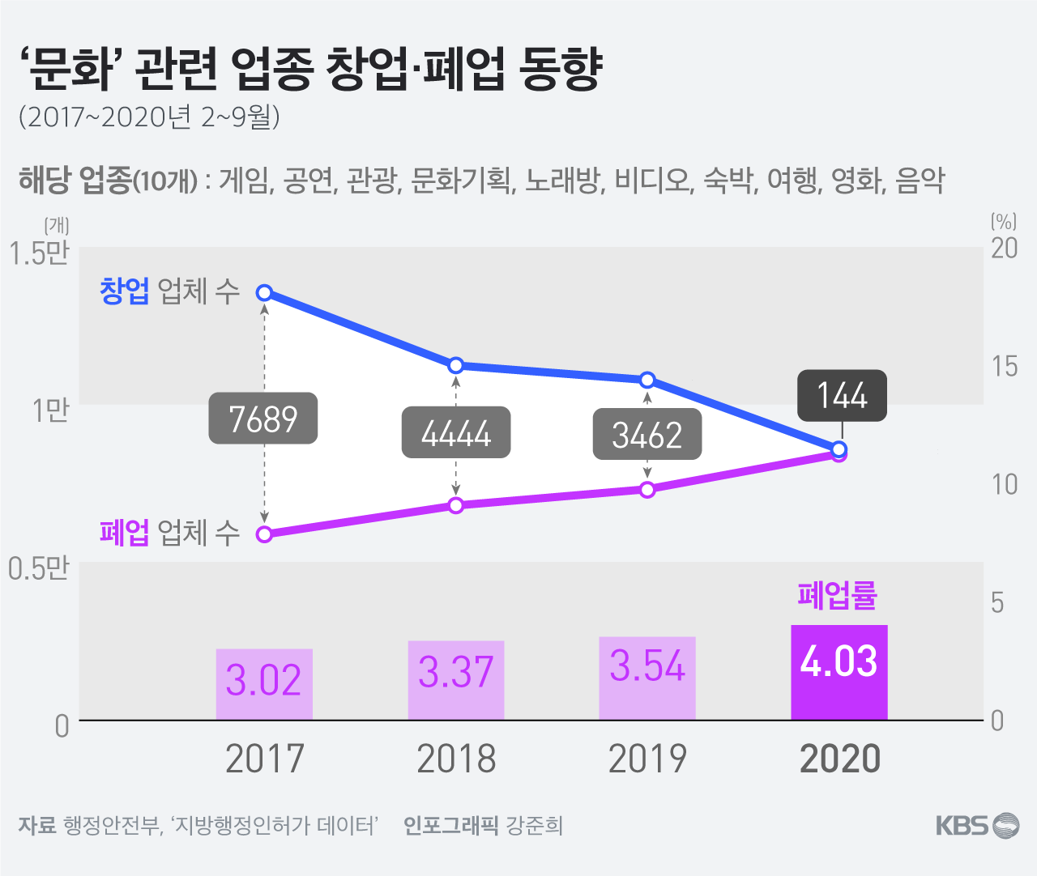
가. 분석 배경 및 방향
- 분석 배경 ①
출처: KBS NEWS
출처: 한국경제
폐업이 줄었다고?? 스포츠 종사자 운다.

Slide 5
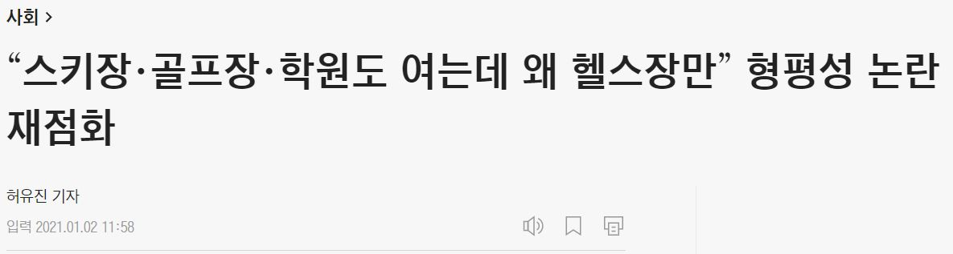
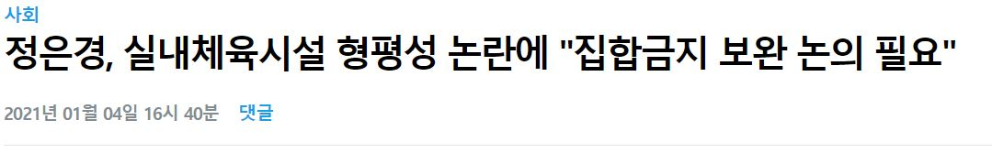
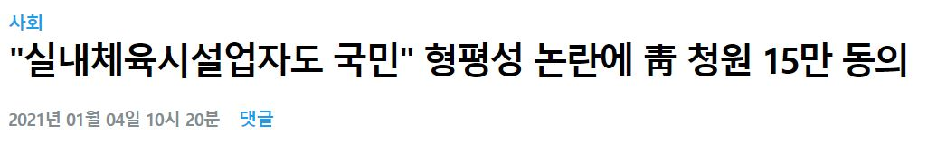
가. 분석 배경 및 방향
- 분석 배경 ②
형평성 및 실효성을 보완된 정책 필요성 대두
출처: 조선일보
출처: 조선일보
출처: YTN

Slide 6
가. 분석 배경 및 방향
- 분석 방향
가 설: 일반 음식점 폐업률보다 체육시설의 폐업률이 비교적 높을 것이다.(ex. 폐업률 1% 내외)
목 적: 전 세계적으로 코로나 19가 성행하는 가운데, 국내 체육시설의 폐업률을 보기 위함(비교- 일반음식점)
대 안: 1. 코로나 19 관련 시설 운영 지침 공표
2. 체육 분야 관련 국가적 표준 계약서 제안
3. 실내 체육 시설 민간 자유업 -> 등록/신고 체육 시설 등록 법제화
데 이 터: ① 행정안전부 LOCAL DATA와 ② OPEN API, ③ NAVER 검색 지도 OPEN API
기술 도구: EXCEL(전처리), JUPYTER NOTEBOOK(EDA, 시각화)
시 각 화: Tableau or POWER BI

Slide 7
나. 데이터 분석
- 데이터 전처리
- 데이터 시각화

Slide 8
나. 데이터 분석(Data Analytics)
① 데이터 전처리(Excel)
② 데이터 전처리(Python)
1. [연도] 폐업 총 사업 수
2. [지역] 폐업 총 사업 수
3. [연도, 지역] 업종 구분
생활 – 체육 – 15종 업종 업소
스포츠 업종
일반 음식점
폐업률 비교
행정안전부
Local Data
www.localdata.go.kr
식품 – 음식점 – 일반 음식점 업소
1. [연도] 폐업 총 사업 수
한국소비자원
소비자 피해 구제 정보
www.kca.go.kr
1. [연도] 접수 총 사업 수
2. [지역] 접수 총 사업 수
3. [연도, 지역] 업종 구분
지역 동향
그래프
공공데이터 – 물품 소분류
[스포츠 시설] 폐업률과 소비자 접수의 상관 관계를 분석하여 [ ① 제도 보완 ② 홍보 전략 ] 제시

Slide 9
나. 데이터 분석(Data Analytics)
① 데이터 전처리 - Excel
37개의 Columns 중 30개 열 삭제 및 9개 열 이용(ex. 코오롱 스포렉스 타임스퀘어)
개방서비스명 | 인허가년도 | 인허가일자 | 영업상태명 | 폐업년도 | 폐업일자 | 위치 | 도로명전체주소 | 사업장명
골프연습장업 | 2009 | 20091027 | 폐업 | 2018 | 20180611 | 서울 | 서울특별시 영등포구 영중로 15 (영등포동4가, 타임스퀘어) | 코오롱글로벌(주)스포렉스타임스퀘어점

Slide 10
나. 데이터 분석(Data Analytics)

Slide 11
나. 데이터 분석(Data Analytics)
① 2016년~2020년 연도별 국내 체육 시설 / 일반음식점 폐업 비교
스포츠 시설업은 2019년 대비, 약 1.2배 증가한 반면, 일반음식업은 2019년 대비 약 1.2배 감소했다.
출처: 행정안전부 LOCAL DATA(2020-12-31기준)
출처: 행정안전부 LOCAL DATA(2020-12-31기준)

Slide 12
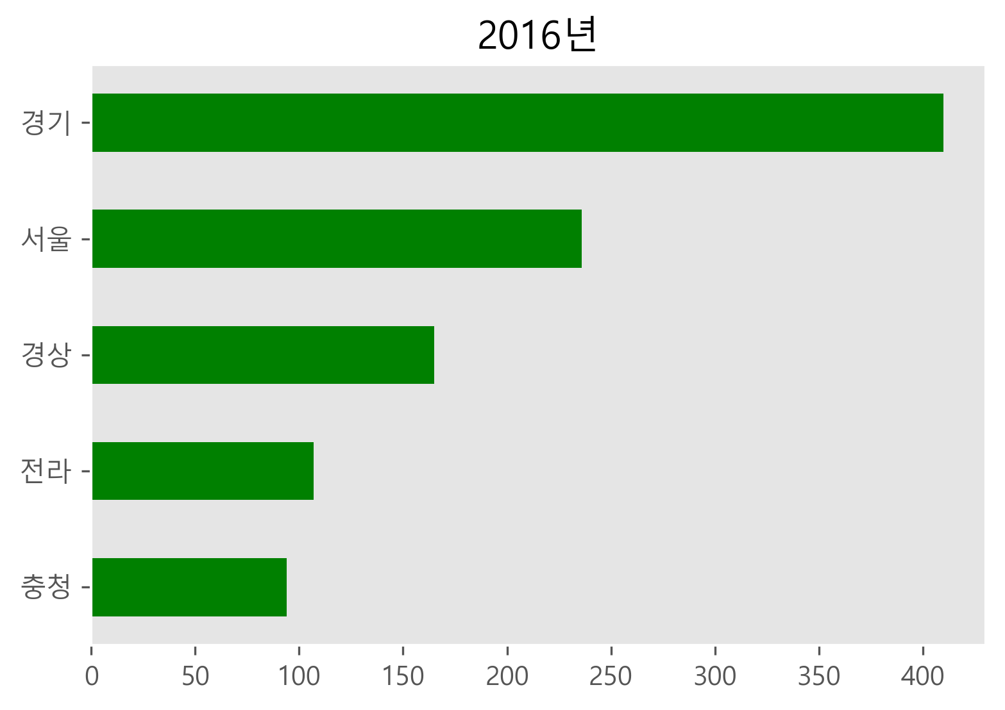
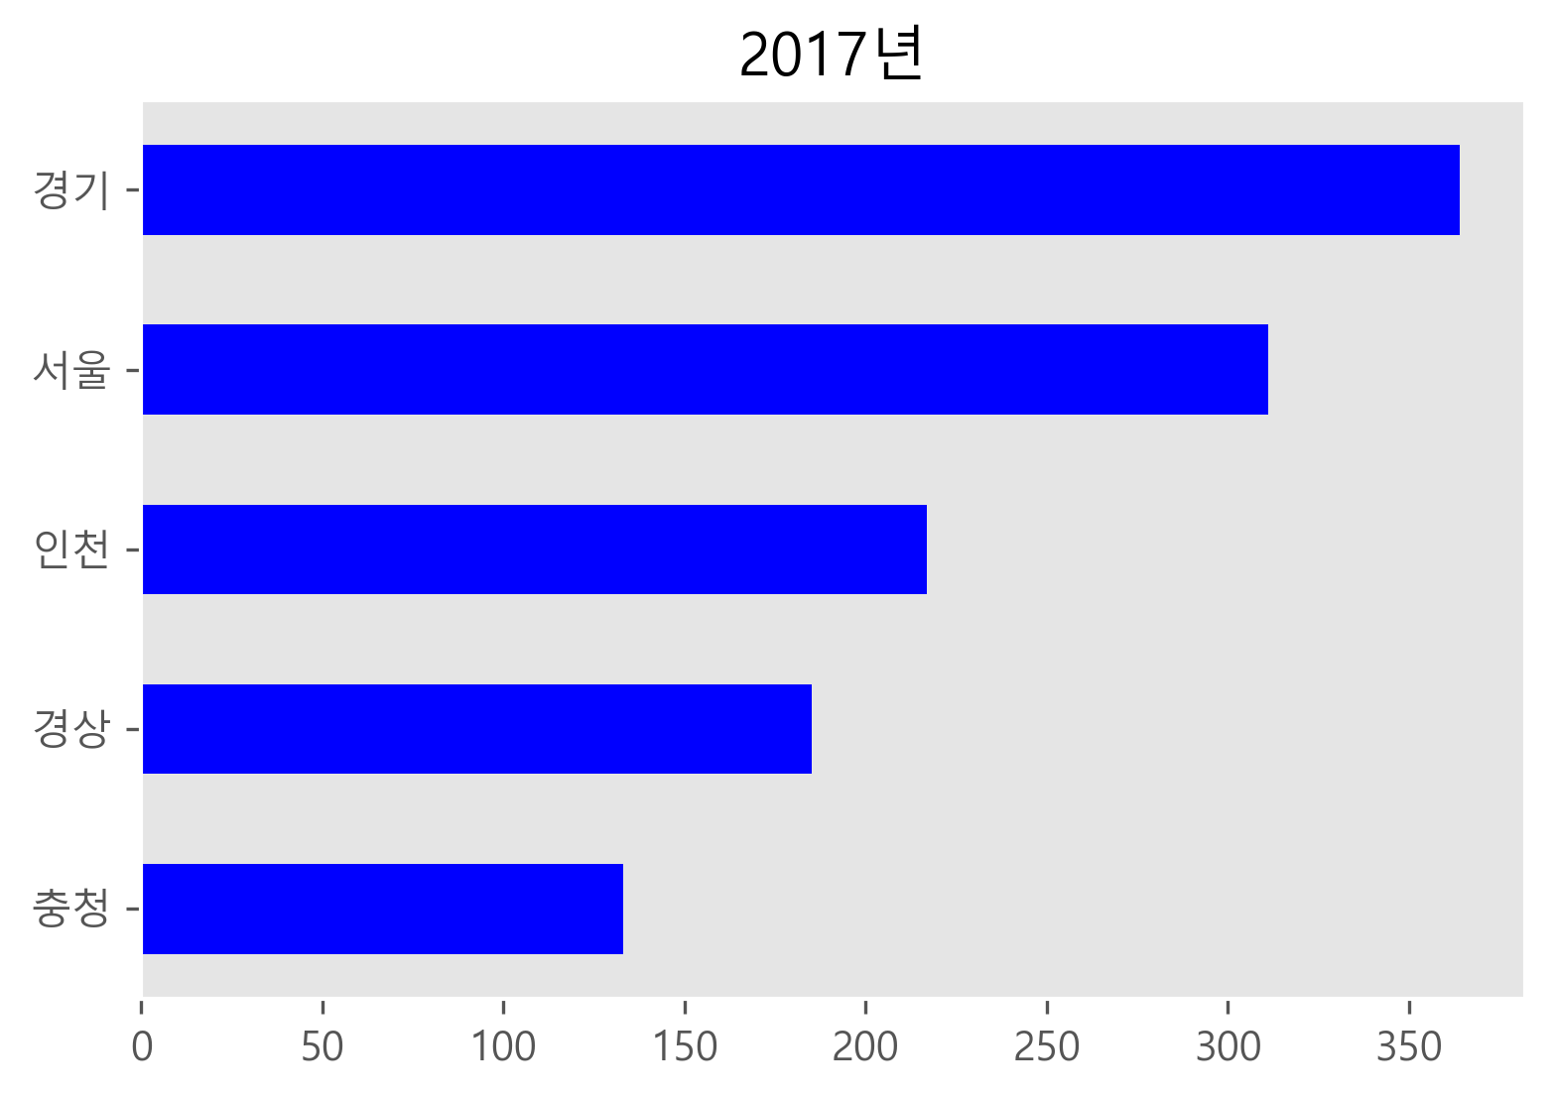
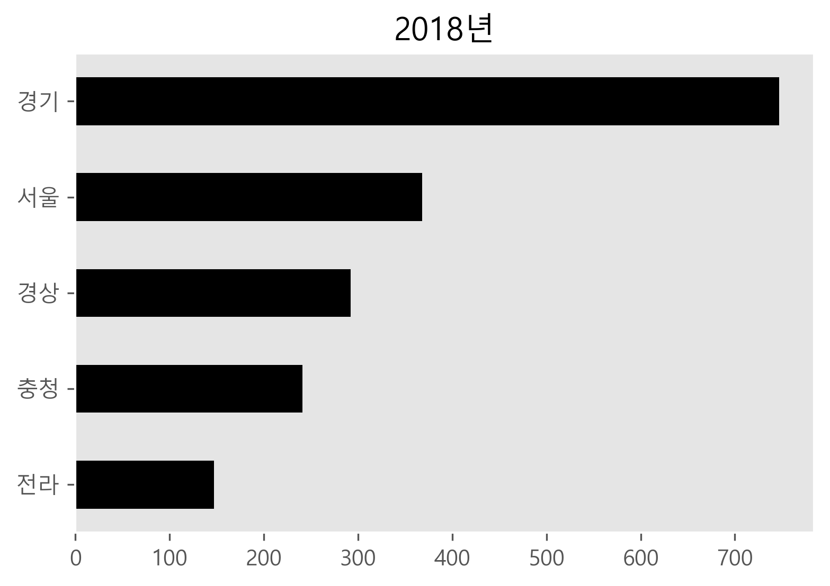
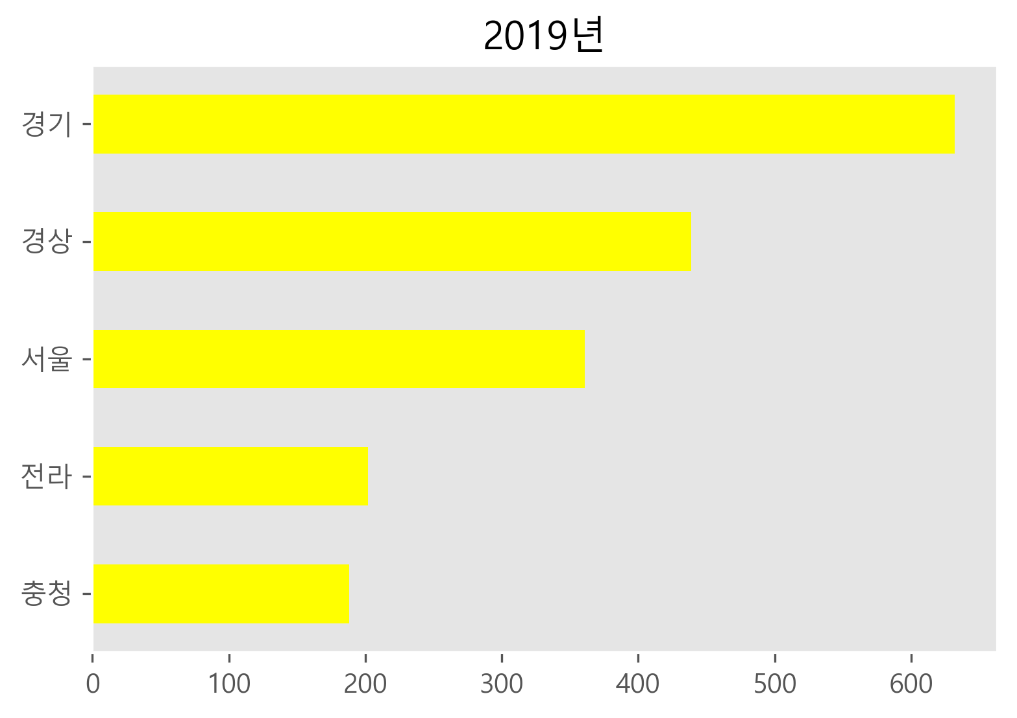
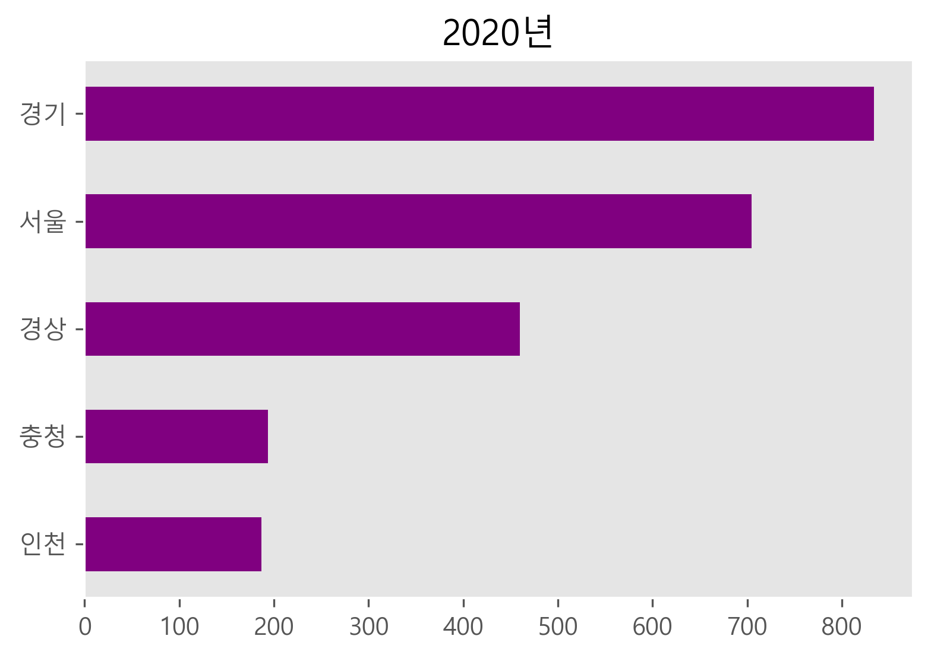
나. 데이터 분석(Data Analytics)
② 연도별 지역 국내 체육 시설 폐업 수

Slide 13
https://www.localdata.go.kr/data/dataView.do
https://www.localdata.go.kr/devcenter/apiGuide.do?menuNo=20002
https://developers.naver.com/products/search/
유튜브 콘텐츠
홈트 콘텐츠 비교 영상(브랜드 별) – 주 1회
스포츠 관련 데이터 시각화 - 주 1회
스포츠 브랜드 역사 설명(ex. 14F 브랜드 설명) - 주 1회

